Slide 1
Конспект подгруппового (индивидуального) логопедического занятия 1 класса
Тема: Знакомство с речевым аппаратом.

Slide 2
Задачи:
цель:
Ознакомление детей с тяжелыми нарушениями речи со строением артикуляционного аппарата с помощью игровых приемов
Познакомить детей с речевым аппаратом: губы, зубы, язык, челюсть (их подвижность). Увеличивать объем понимания речи. Развивать фонематический слух. Воспитывать умение действовать по инструкции педагога.

Slide 3
Оборудование:
зеркало, комнатные растения, картинки: «Солнце - тучка»; речевой аппарат; человек; кукла Катя, пароход. Ширма, барабан, дудочка.

Slide 4


Психогимнастика «Солнце - тучка»

Slide 5
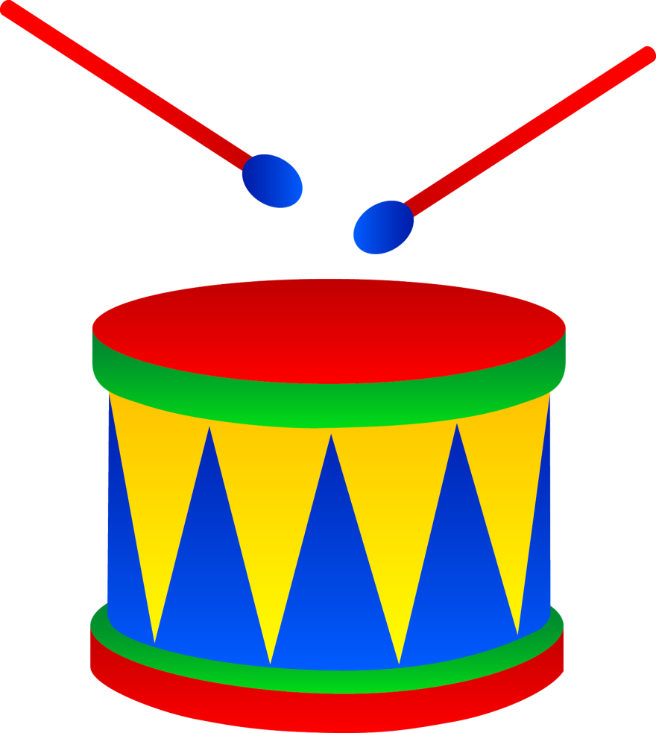
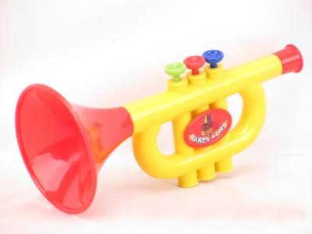
Игра «Что звучит?»

Slide 6
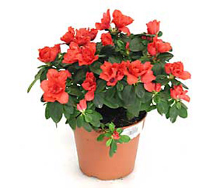
Игра «Понюхаем цветы»
- Ребята, посмотрите своими глазками какие красивые цветы. А чем мы можем цветы понюхать? Правильно, носиками. Нюхайте осторожно, ротик закрыли, носиком дышите.

Slide 7
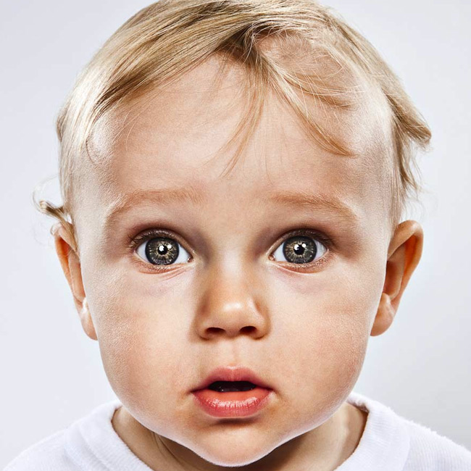
Рассматривание частей лица.
Работа перед зеркалом.
Покажите глазки, носик, ротик, ушки.

Slide 8
Чтение стихотворения «Сказочка-указочка».
Дети по показу педагога и в соответствии с текстом показывают на лице губы, зубы, язык, челюсть.
Не устала ты пока, Покажи, моя рука: Это — правая щека, Это — левая щека. Ты сильна, а не слаба, Здравствуй, верхняя губа, Здравствуй, нижняя губа, Ты не меньше мне люба! Есть у губ одна черта — В них улыбка заперта: Вправо — правый угол рта, Влево — левый угол рта. Подбородок тянем вниз, Чтобы с челюстью отвис. Там — к прогулкам не привык — Робко прячется язык. А вокруг-то — целый ряд Зубки нижние стоят: Боковые слева, справа, Впереди — зубов оправа. Нёбо вместо потолка Есть во рту у языка. А когда открылся рот, Язычок пошёл вперёд. Интересная картинка: Есть и кончик, есть и спинка, Боковые есть края — Всё про ротик знаю я!

Slide 9
Физ. минутка «Прятки»
Дети прячутся за стульчиками. Педагог «Где дети? Где Маша? Где Настя? Ку - ку»
Дети выглядывают из - за стульчиков «Вот я! Тут я!»

Slide 10
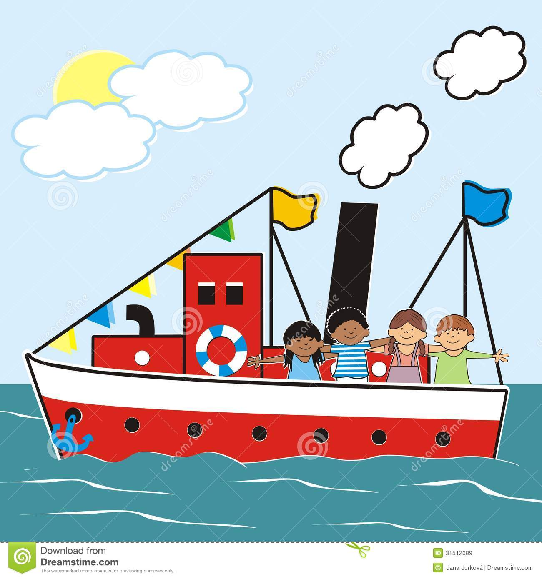
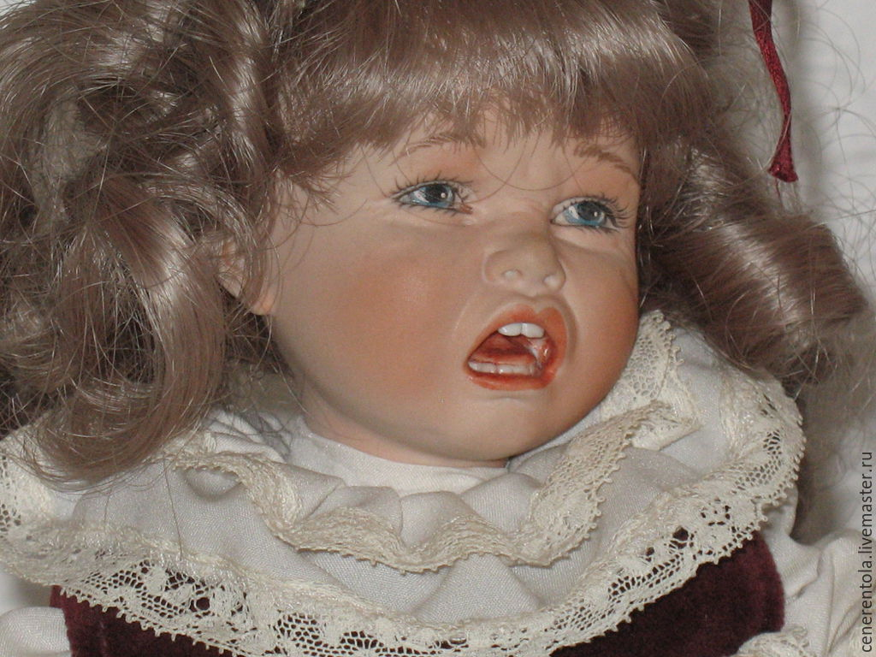
Подражательная речевая деятельность.
Ребята, Катя широко открывает ротик и говорит «а – а – а». Повторите за Катей, ребята.
Пароход гудит «у - у – у». Ребята, губки вытяните вперед и скажите «у – у – у».

Slide 11
Фразовая речь. Произнесение «Вот; тут». Где Катя? Где пароход?
Тут а – а - а
Вот у - у - у

Slide 12
Пальчиковая гимнастика «Кулачок - ладошка».
Дети по инструкции педагога меняют положение кистей рук: кулачек, ладошка.

Slide 13
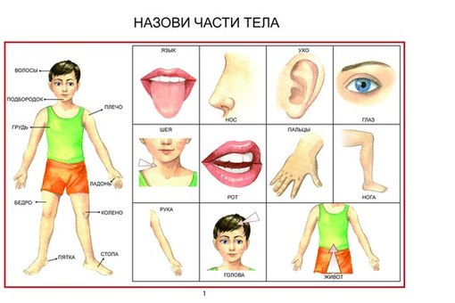
Развитие понимания речи игра «Покажи части тела и лица».
Рассматривание картинок.
Покажи нос, ухо – уши, глаз – глаза и т.д.

Slide 14
Итог занятия.
Ребята, вы познакомились с речевым аппаратом, я сейчас буду называть части а вы покажете их на себе: губы, верхняя губа, нижняя губа, зубы, язык, челюсть.

Slide 15
Анализ занятия.
Ребята, вы очень внимательно меня слушали, рассматривали картинки и старались сами говорить. Молодцы!

